Slide 1

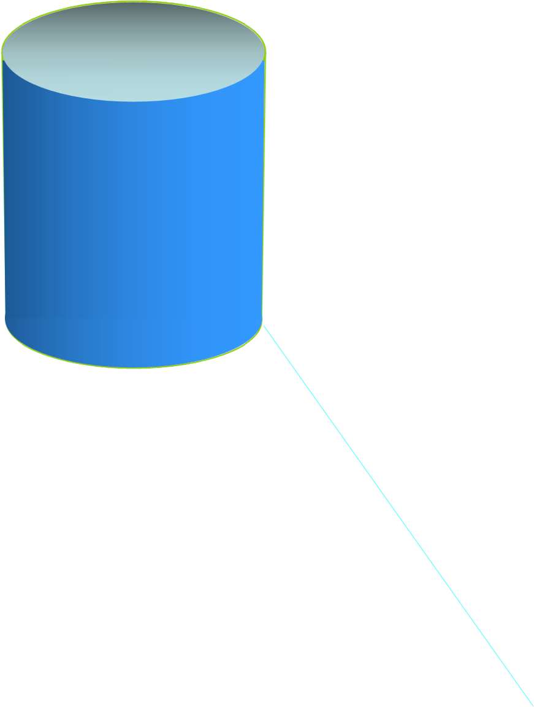
LÀM QUEN VỚI TOÁN
PHÒNG GIÁO DỤC VÀ ĐÀO TẠO QUẬN LONG BIÊN
TRƯỜNG MẦM NON GIANG BIÊN
Nhận biết gọi tên khối cầu - khối trụ
LỚP MGL A4

Slide 2

Cho trẻ hát bài hát
“Quả bóng tròn”

Slide 3
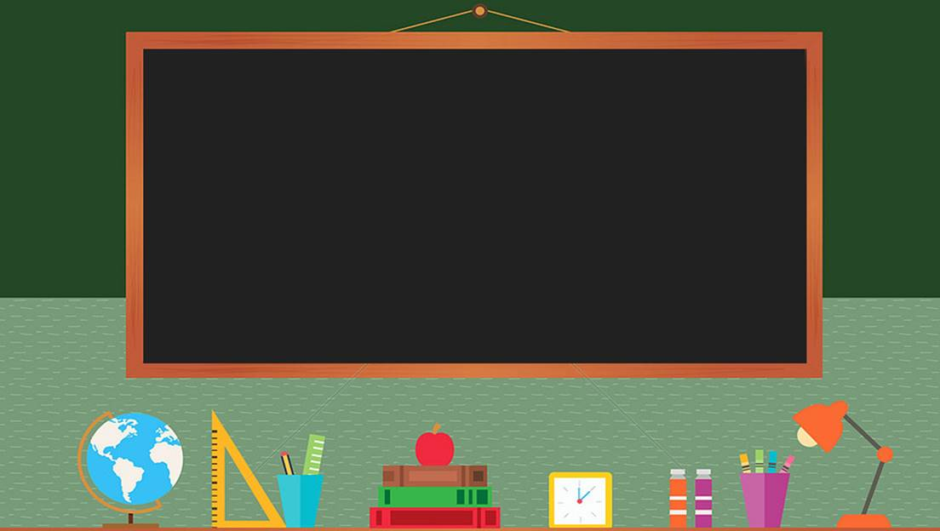
Nhận biết
khối cầu - khối trụ

Slide 4
Khối cầu
Notes:
Giáo viên click mouse lần lượt qua các nút theo hướng từ trái qua phải, để trình bày hình vẽ minh hoa các đặc tính của khối cầu.

Slide 5
Khối cầu
1
2
Khung của khối cầu.
1. Mặt tròn bao quanh.
2. Khối cầu có thể lăn.
Notes:
Giáo viên click mouse lần lượt qua các nút theo hướng từ trái qua phải, để trình bày hình vẽ minh hoa các đặc tính của khối cầu.

Slide 6
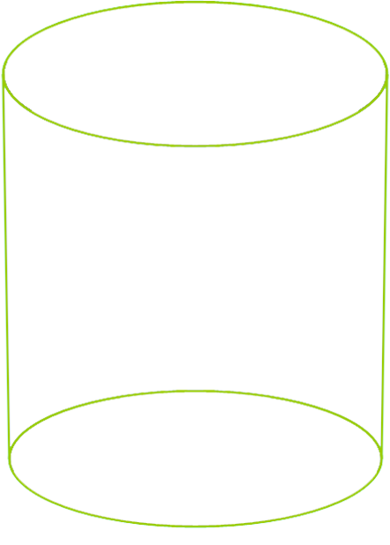
Khối trụ
Notes:
Giáo viên click mouse lần lượt qua các nút theo hướng từ trái qua phải, để trình bày hình vẽ minh hoa các đặc tính của khối trụ.

Slide 7
Khối trụ
1
2
3
4
Khung của khối trụ.
1. Mặt trên và mặt đáy.
2. Mặt tròn bao quanh.
3. Khối trụ có thể trượt.
4. Khối trụ có thể lật và lăn.
Notes:
Giáo viên click mouse lần lượt qua các nút theo hướng từ trái qua phải, để trình bày hình vẽ minh hoa các đặc tính của khối trụ.

Slide 8

Phân biệt
khối cầu - khối trụ

Slide 9
Giống nhau:

Slide 10
Khác nhau:
Notes:
Giáo viên click mouse lần lượt qua các nút theo hướng từ trái qua phải, để trình bày hình vẽ minh hoa các đặc tính của khối cầu.

Slide 11

Liên hệ thực tế

Slide 12
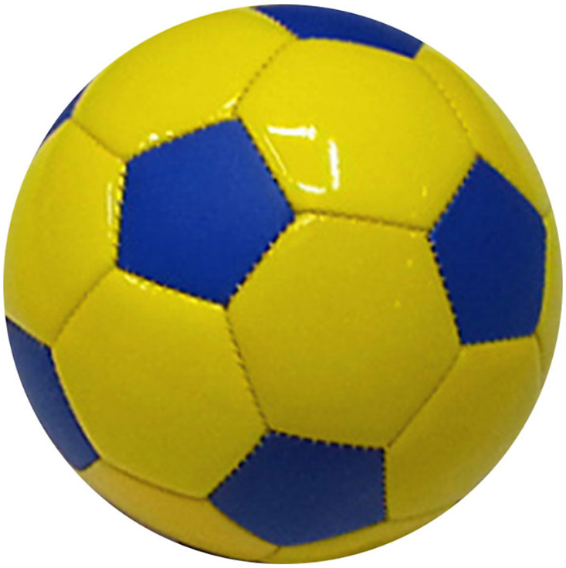
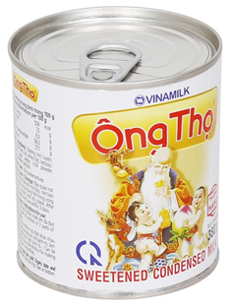
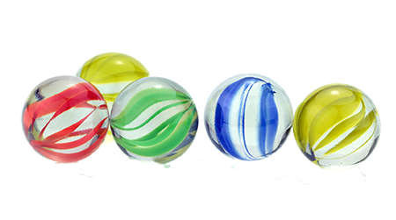
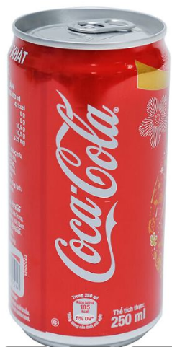

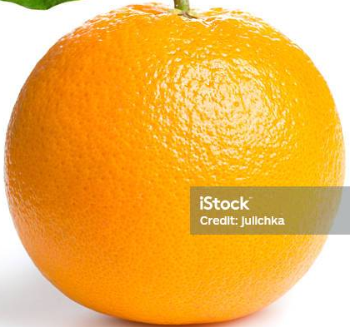

Slide 13


TRÒ CHƠI
AI ĐOÁN GIỎI
Notes:
Trò chơi này nhằm mục đích liên hệ một số vật dụng với hình dạng và đặc tính của các hình khối bé vừa làm quen. Trong slide kế tiếp, khi một hình khối xuất hiện xong, giáo viên sẽ hỏi các bé xem nó giống như hình khối vừa học nào, sau đó cho các bé xem kết quả.
Slide 5 này có Slide Transition là Automatically after = 7’.

Slide 14

Sữa tươi
Sữa tươi
nguyên kem
nguyên kem
x
b
c
r
f
s
xx
bb
cc
rr
ff
ss
Notes:
Có từng cặp nút nhấn xếp thành hai hàng. Ở mỗi cặp, nút bên trên khi nhấn vào sẽ xuất hiện một món đồ vật kèm theo hiệu ứng cho nó (có thể thêm vào mỗi hiệu ứng một âm thanh phù hợp cho sinh động hơn). Sau khi các bé đã ước đoán nó tương ứng với hình khối nào, giáo viên nhấn vào nút bên dưới để xuất hiện hình khối giống đồ vật đó để so sánh. 2 giây sau, hình khối và món đồ vật đó sẽ biến mất (có thể điều chỉnh độ trể của hiệu ứng biến mất). Trò chơi tiếp tục với các cặp nút nhấn khác.
Có thể tuỳ ý thay đổi màu sắc, vị trí và đổi nhãn trên các nút cho thuận tiện và dễ nhớ.
Để xuống slide tiếp theo, nhấn space trên bàn phím.
Mọi góp ý cho bài này, có thể gởi về email danubeblue41@yahoo.com

Slide 15

Trò chơi chọn khối theo yêu cầu của cô

Slide 16
Trò chơi chuyển hàng về kho

Slide 17



Giờ học kết thúc.
Cảm ơn các cô giáo và các cháu.
Chào tạm biệt

